Slide 1
耶穌與我的關係
耶穌的七個「我是…」(上)
由路德會呂祥光中學提供
(香港教育大學基督教信仰與發展中心修訂)

Slide 2
課堂目標
約翰福音中，耶穌以七個「我是」來表述自己
透過課堂，從耶穌的頭4個「我是」中，更深認識耶穌的特性及與我們的關係

Slide 3
猜猜畫畫
教師將耶穌說「我是…」的經文內容展示給負責畫圖的學生
請負責畫圖的同學於黑板 / zoom畫出答案
最快估中謎底的同學有奬

Slide 4
猜猜畫畫 A

Slide 5
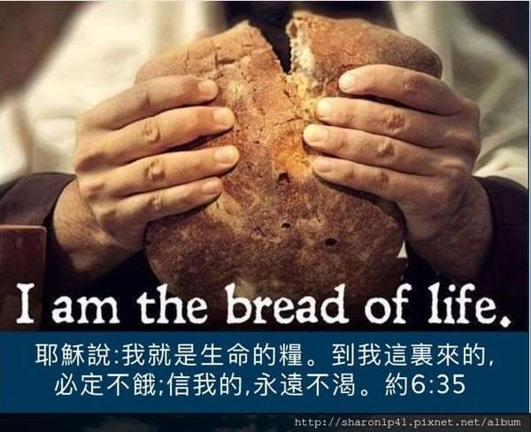
A 約翰福音6章35、51節
我是「生命的糧」
「道」成了肉身，是天上降下來的糧，人信這「道」，就是吃這糧，就得永恆生命，因有聖靈在他裡面，故我們要得著耶穌
另外，生命的糧也就是神的話語，我們聽從祂的話，讓我們生命有力量有益處
相信、尋求、接受主又與衪有關係的，這人不致飢渴，主滿足這人靈性生命的一切需要

Slide 6
猜猜畫畫 B

Slide 7
B 約翰福音8章12節
我是「世界的光」
耶穌是世界的光，是審判、拯救和驅趕黑暗的含義
今天人心面對黑暗敗壞的世界，轉投黑暗是容易的，因世界大環境和風氣是走向黑暗的，步入滅亡
故人活在世上是需要光，耶穌的救恩如一道光來到黑暗世界，帶來盼望和光明

Slide 8
猜猜畫畫 C

Slide 9
C 約翰福音10章1-16節
我是「門」
我是「好牧人」
猶太人原本是遊牧民族，以放牧牛、羊為生
若我們要明白耶穌的比喻，我們一定要明白當時的牧羊情況
高原，凹凸不平，有草，有石

Slide 10
觀看影片︰Ozzy Man Reviews Sheep Being Stuck
https://www.youtube.com/watch?v=9OmPdY6xS38&t=56s
觀看00:00-02:06
了解羊易迷途，牧羊人當要尋找亡羊的情況
反思問題︰我們會否如羊一樣經常迷途、重覆犯錯？

Slide 11
觀看影片︰【綿羊離家出走五年變「毛球」】
https://www.youtube.com/watch?v=-jVeF2Xg8jU
觀看00:00-02:08
了解羊缺乏牧羊人剪羊毛的情況

Slide 12
C 約翰福音10章1-16節
我是「門」
我是「好牧人」
牧羊人牧羊辛苦而危險
羊易迷途，當要尋找亡羊
高原窄，有深谷，易生意外
有野狼，強盜的襲擊
羊多作剪羊毛之用，牧養時間較長

Slide 13
C 約翰福音10章1-16節
我是「門」
我是「好牧人」
牧羊人在新舊約聖經常出現，這象徵性身份在以色列的社會，代表君王、宗教領袖和祭司；而羊代表神的百姓
中東地區有一種私人的羊圈，只有簡單的護牆，留一個洞口，沒有門，晚上牧人就睡在洞口，成為羊的門
門是一個關口，牧羊人的保守使羊不受強盜侵擾
耶穌是好牧人，並親自作羊圈的門，坐在那裏守望羊群。圈內的羊可以自由安憩、覓食

Slide 14
C 約翰福音10章1-16節
我是「門」
我是「好牧人」
雇工為工錢受僱，因羊不屬於他，當危險臨到，先顧自己，責任不負，隨時撇下羣羊逃之夭夭，將羊羣的安危置諸度外，任由狼來活抓小羊，任由羣羊驚慌四散
相比之下，羊（我們）是屬於好牧人的，好牧人必理所當然，盡責任且奮不顧身，優先保護自己的羊羣，甚至為自己的羊捨命，也在所不惜
好牧人認識他的羊，為羊犧牲，正如耶穌認識我們，甘願為我們犠牲

Slide 15
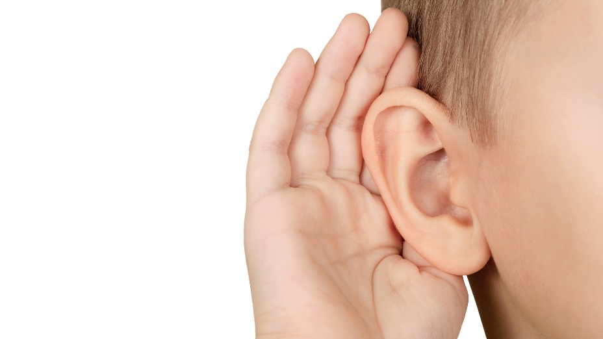
反思問題
要分辨真假牧人，必須熟悉主的聲音，我們要如何在生活中操練聽主的聲音呢？

Slide 16
反思問題︰要分辨真假牧人，必須熟悉主的聲音，我們要如何在生活中操練聽主的聲音呢？
分別時間與神獨處
神喜歡在我們與衪單獨面對面的時刻，對我們說話
先知以利亞在何烈山上，與神獨處時，聽到火後有微小的聲音。雖有烈風大作，崩山碎石，地震後有火，耶和華卻不在其中
這提醒我們不要只期待從外面驚天動地的大事中聽見神的聲音，卻忽略了裡面與神獨處時所聽見的微小聲音
寫下感動
把你覺得是主對你說的話寫下來，透過一段時間的察驗，可以分辨是出於自己、撒但，還是世界的聲音
付諸行動
越順服神的聲音，就越聽得見神的聲音
每次的順服行動，都會增加我們熟悉主聲音的程度

